Slide 1
río de Janeiro
1992
EQUIPO IV
GRUPO II

Slide 2
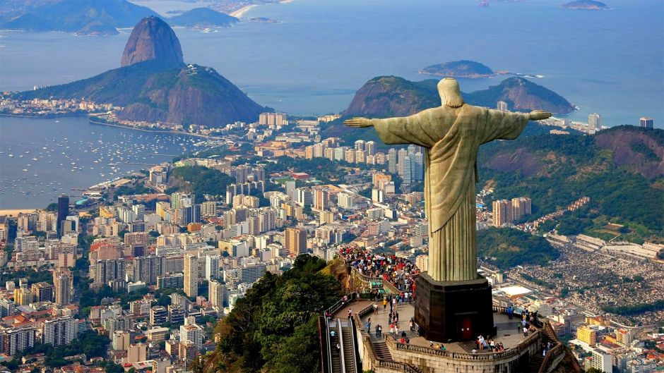

CUMBRE DE LA TIERRA
Rio fue la sede del 3 al 14 de junio de 1992 en la que se celebro la CNUCED.
Principal objetivo establecer una alianza mundial nueva y cooperativa entre los Estados, los sectores claves de la sociedad y las personas.
Se abordo el retos de articular un modelo de desarrollo global capaz de trazar parámetros comunes para asegurar.
Desarrollo económico.
Bienestar social y ambiental de la humanidad.
La Declaración reconoce a la naturaleza integral e interdependiente de la tierra y esta compuesta por 27 principios.

Slide 3

Desarrollo sustentable
PRINCIPIO 1. Los seres humanos constituyen el centro de las preocupaciones relacionadas con el desarrollo sostenible. Tienen derecho a una vida saludable y productiva en armonía con la naturaleza.
PRINCIPIO 3. El derecho al desarrollo debe ejercerse en forma tal que responda equitativamente a las necesidades de desarrollo y ambientales de las generaciones presentes y futuras.
PRINCIPIO 4. A fin de alcanzar el desarrollo sostenible, la protección del medio ambiente deberá constituir parte integrante del proceso de desarrollo y no podrá considerarse en forma aislada.

Slide 4

B) Cooperación internacional
PRINCIPIO 7. Los Estados deberán cooperar con espíritu de solidaridad mundial para conservar, proteger y restablecer la salud y la integridad del ecosistema de la Tierra.
PRINCIPIO 6. Se deberá dar especial prioridad a la situación y las necesidades especiales de los países en desarrollo, en particular los países menos adelantados y los más vulnerables desde el punto de vista ambiental.
PRINCIPIO 14. Los Estados deberían cooperar efectivamente para desalentar o evitar la reubicación y la transferencia a otros Estados de cualesquiera actividades y sustancias que causen degradación ambiental grave o se consideren nocivas para la salud humana.
PRINCIPIO 5. Todos los Estados y todas las personas deberán cooperar en la tarea esencial de erradicar la pobreza como requisito indispensable del desarrollo sostenible

Slide 5

PRINCIPIO 18. Los Estados deberán notificar inmediatamente a otros Estados de los desastres naturales u otras situaciones de emergencia que puedan producir efectos nocivos súbitos en el medio ambiente de esos Estados. La comunidad internacional deberá hacer todo lo posible por ayudar a los Estados que resulten afectados.
PRINCIPIO 19. Los Estados deberán proporcionar la información pertinente y notificar previamente y en forma oportuna a los Estados que posiblemente resulten afectados por actividades que puedan tener considerables efectos ambientales transfronterizos adversos

Slide 6


C) Rol de la ciudadanía
PRINCIPIO 10.
El mejor modo de tratar las cuestiones ambientales es con la participación de todos los ciudadanos interesados, en el nivel que corresponda.

Slide 7
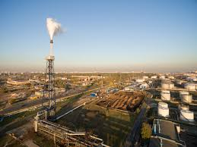
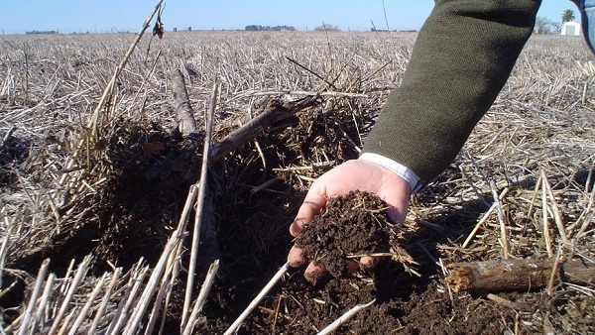
D) Responsabilidad por daño ambiental
PRINCIPIO 2. De conformidad con la Carta de las Naciones Unidas y los principios del derecho internacional, los Estados tienen el derecho soberano de aprovechar sus propios recursos según sus propias políticas ambientales y de desarrollo, y la responsabilidad de velar por que las actividades realizadas dentro de su jurisdicción o bajo su control no causen daños al medio ambiente de otros Estados o de zonas que estén fuera de los límites de la jurisdicción nacional.

Slide 8
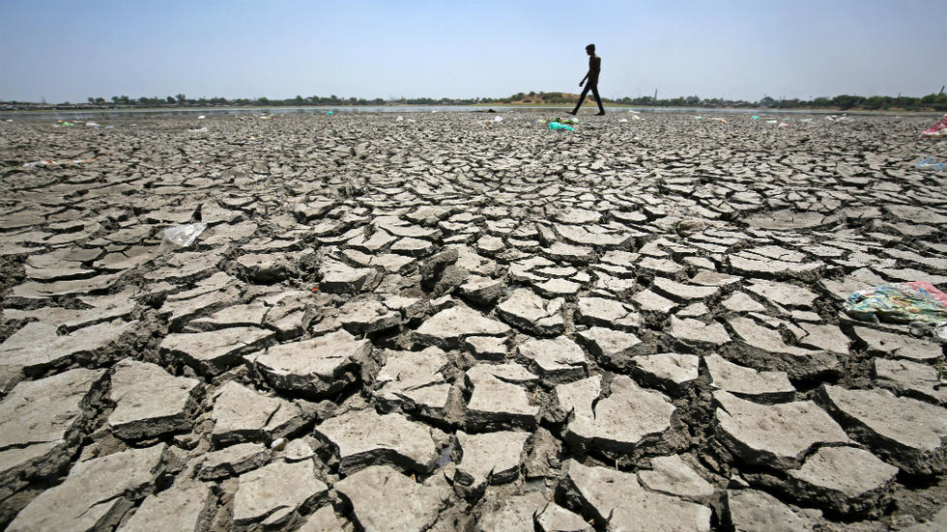
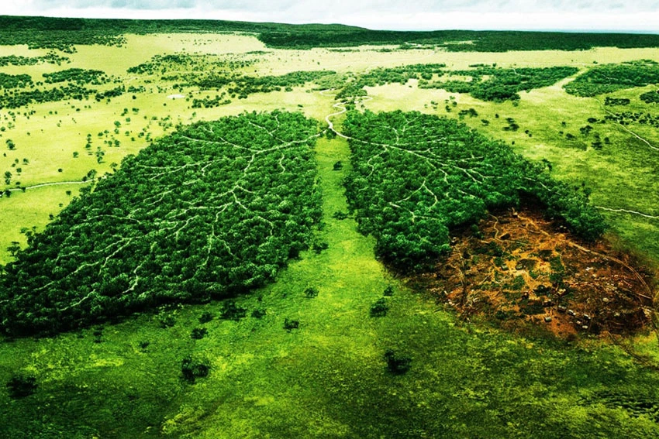
E) Preocupación
PRINCIPIO 15. Con el fin de proteger el medio ambiente, los Estados deberán aplicar ampliamente el criterio de precaución conforme a sus capacidades.

Slide 9
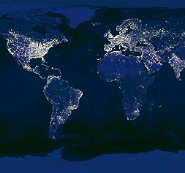
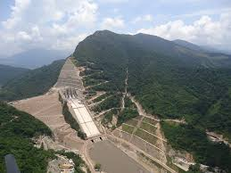
F) Internalización de los costos ambientales
PRINCIPIO 16. Las autoridades nacionales deberían procurar fomentar la internalización de los costos ambientales y el uso de instrumentos económicos, teniendo en cuenta el criterio de que el que contamina debe, en PRINCIPIO, cargar con los costos de la contaminación, teniendo debidamente en cuenta el interés público y sin distorsionar el comercio ni las inversiones internacionales.

Slide 10
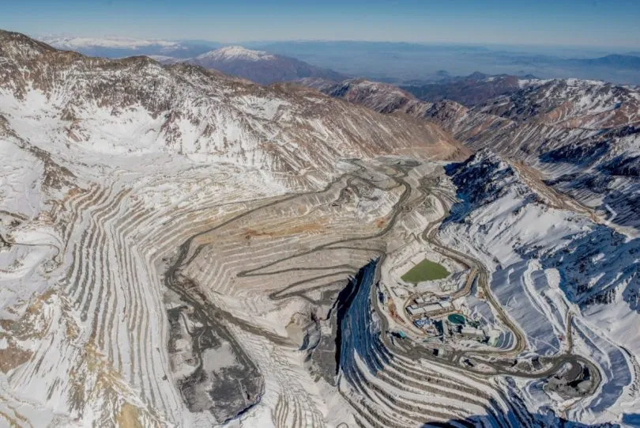
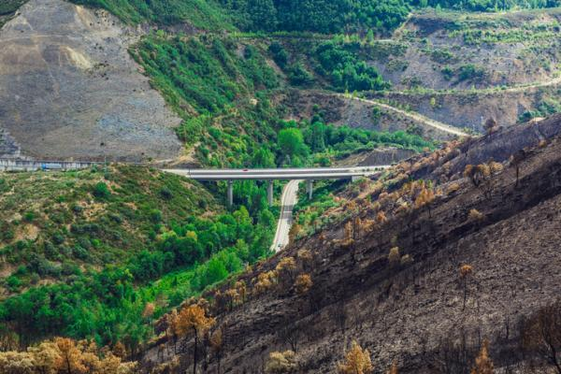
G) Evaluación del impacto ambiental
PRINCIPIO 17. Deberá emprenderse una evaluación del impacto ambiental, en calidad de instrumento nacional, respecto de cualquier actividad propuesta que probablemente haya de producir un impacto negativo considerable en el medio ambiente y que este sujeta a la decisión de una autoridad nacional competente.

Slide 11
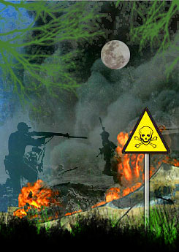
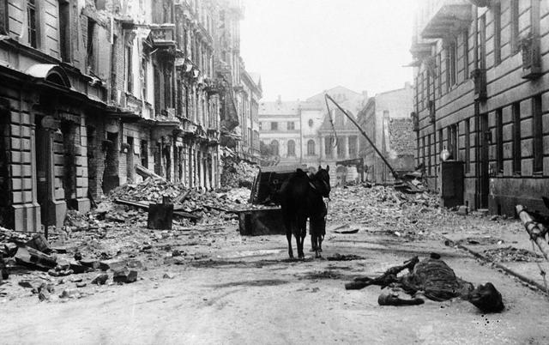
H) Guerra y desarrollo sustentable
PRINCIPIO 24. La guerra es, por definición, enemiga del desarrollo sostenible. En consecuencia, los Estados deberán respetar las disposiciones de derecho internacional que protegen al medio ambiente en épocas de conflicto armado, y cooperar en su ulterior desarrollo, según sea necesario.

Slide 12

Diez años después de rio, y respondiendo al mandato de la resolución 55/199 de la Asamblea de Naciones Unidas, los lideres del mundo se reúnen nuevamente en Cumbre Mundial sobre el Desarrollo Sustentable (CMDA), en Johannesburgo, Sudáfrica, para evaluar el cumplimiento de la agenda 21 y la sustentabilidad alcanzada por los países participes.

Slide 13


Este proyecto surge durante la Cumbre de la Tierra. Esta tenia como finalidad apoyar iniciativas que construyera un modelo de desarrollo sustentable para el siglo XXI
La Agenda 21 fue escrita por 172 países miembro de la Organización de la Naciones Unidas, las cuales se comprometieron a cumplir las platicas ambientales, económicas y sociales en el ámbito local, con la finalidad de lograr un desarrollo sustentable
Debido a las características particulares de la localidades, cada región desarrolla su propia Agenda 21, en la que deberían participar tanto ciudadanos como empresas y organizaciones sociales.

Slide 14
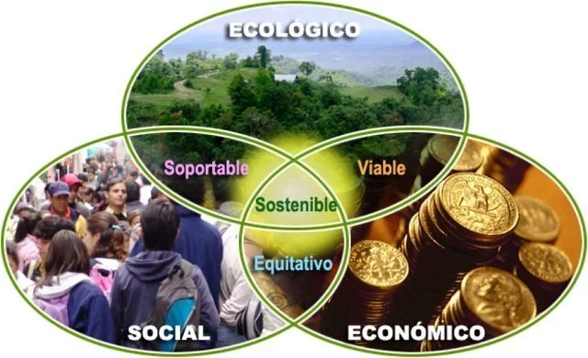
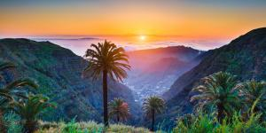
La Agenda 21 debe contemplar 3 aspectos:
La sustentabilidad medioambiental
La justicia social
El equilibrio económico
Los temas directamente relacionados con el ambiente son:
Protección de la atmosfera
La planificación y ordenación de recursos de la tierra.
Lucha contra deforestación
La desertificación y la sequias
Fomento de la agricultura y del desarrollo rural sostenible
Conservación de la diversidad biológica
La gestión racional de los desechos químicos tóxicos
Protección de los océanos y zonas costeras

Slide 15

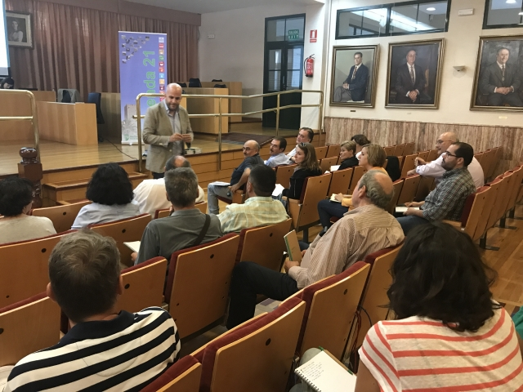
Una gran parte de los objetivos de la Agenda 21 depende exclusivamente de las acciones de la comunidades locales.
Las autoridades se ocupan de:
La creación
El funcionamiento y el mantenimiento de la infraestructura económica, social y ecológica
Supervisan los procesos de planificación
Establecen las políticas y reglamentos ecológicos locales
Desempeñan una función importante en la educación y movilización de la ciudadanía en pro del desarrollo sustentable

Slide 16


CARTA DE LA TIERRA
Es una declaración internacional de principios y aspiraciones para sociedad mundial sostenible, solidaria, justa y pacifica en el siglo XXI.
Abarca distinta áreas de la vida de los seres humanos en este planeta, su resumen es “somos independientes”.
Todos los problemas están relacionados: los 4 ámbitos y cuando lo entendamos la humanidad creara una visión homogénea y soluciones globales.

Slide 17


La comisión de la Carta de la Tierra fue generada por el Consejo de la Tierra y la Cruz Verde Internacional
Creada en 1997
Fue encargada de la redacción y supervisión del texto final y de darla conocer en el año 2000 en el cuartel general de la UNESCO en Paris.
Mas de 400 ciudades han tomado resoluciones de apoyo y aceptación de la Carta a la Tierra y miles de personas en todo el mundo apoyaron por medio de la campaña online el contenido de la carta
La Carta de la Tierra se ha convertido en una declaración “globalmente” consensuada.

Slide 18
PREAMBULO
Estamos en un momento critico en la historia de la tierra en el cual la humanidad debe elegir su futuro. A medida que el mundo se vuelve cada ves mas independiente y frágil, el futuro depara, a la vez grandes riesgos y grandes promesas.

Slide 19

LA TIERRA, NUESTRO HOGAR
La humanidad es parte de un vasto universo evolutivo. La tierra, nuestro hogar, esta viva con una comunidad singular de vida. Las fuerzas de la naturaleza promueven a que la existencia sea una aventura exigente e incierta pero la tierra ha brindado las condiciones esenciales para la evolución de la vida.

Slide 20

LA SITUACION GLOBAL
Los patrones dominantes de producción y consumo están causando devastación ambiental, agotamiento de recursos y una extinción masiva de especies. Las comunidades están siendo destruidas. Los beneficios del desarrollo no se comparten equitativamente y la brecha entre ricos y pobres se esta ensanchando.

Slide 21
LOS RETOS VENIDEROS
La elección es nuestra: formar una sociedad global para cuidar la tierra y cuidarnos unos a otros o arriesgarnos a la destrucción de nosotros mismo y la diversidad de la vida.
Se necesitan cambios fundamentales en nuestros valores, instituciones y formas de vida.
Debemos darnos cuenta de que, una vez satisfechas las necesidades básicas, el desarrollo humano se refiere primordialmente a ser mas, no a tener mas

Slide 22

RESPOSABILIDAD UNIVERSAL
Para llevar a cabo estas aspiraciones, debemos tomar la decisión de vivir de acuerdo con u sentido de responsabilidad universal, identificándonos con toda la comunidad terrestre, al igual que nuestras comunidades locales.

Slide 23
PRINCIPIOS
Respeto y cuidado de la comunidad de la vida
Respetar la tierra y la vida en toda su diversidad.
Cuidar la comunidad de la vida con entendimiento, compasión y amor.
Construir sociedades democráticas que sean justas, participativas, sostenibles y pacificas.
Asegurar que los frutos y la belleza de la tierra se preservan para las generaciones presentes y futuras.

Slide 24
Integridad ecológica
5. Proteger y restaurar la integridad de los sistemas ecológicos de la tierra, con especial preocupación por la diversidad biológica y los procesos naturales que sustentan la vida.
6. Evitar dañar, como el mejor método de protección ambiental y cuando el conocimiento sea limitado, proceder con precaución.
7. Adoptar patrones de producción, consumo y reproducción que salvaguarden las capacidades regenerativas de la tierra, los derechos humanos y el bienestar comunitario.
8. Impulsar el estudio de la sostenibilidad ecológica y promover el intercambio abierto y la extensa aplicación del conocimiento adquirido.

Slide 25
Justicia social y económica
9. Erradicar la pobreza como un imperio ético, social y ambiental.
10. Asegurar que las actividades e instituciones económicas, a todo nivel, promuevan el desarrollo humano de forma equitativa y sostenible.
11. Afirmar la igualdad y equidad de genero como prerrequisitos para el desarrollo sustentable y asegurar el acceso universal a la educación, el cuidado de la salud y la oportunidad económica.
12. Defender el derecho , de todos, sin discriminación, a un entorno natural y social que apoye la dignidad humana, la salud física y el bienestar espiritual, con especial atención a los derechos de los pueblos indígenas y las minorías.

Slide 26
Democracia, no violencia y paz
13. Fortalecer las instituciones democráticas en todos los niveles y brindar transparencia y rendimiento de cuentas en la gobernabilidad, participación inclusiva en la toma de decisiones y acceso a la justicia.
14. Integrar en la educación formal y en el aprendizaje a lo largo de la vida, las habilidades, el conocimiento y los valores necesario para un modo de vida sostenible.
15. Tratar a todos los seres vivos con respeto y consideración.
16. Promover una cultura de tolerancia, no violencia y paz.

